Slide 1
ML School by REU
Data Science Club
Лекция 6.
Деревья и случайный лес
Васильева Наталья
Сбер, Блок Риски
6 апреля 2023

Slide 2

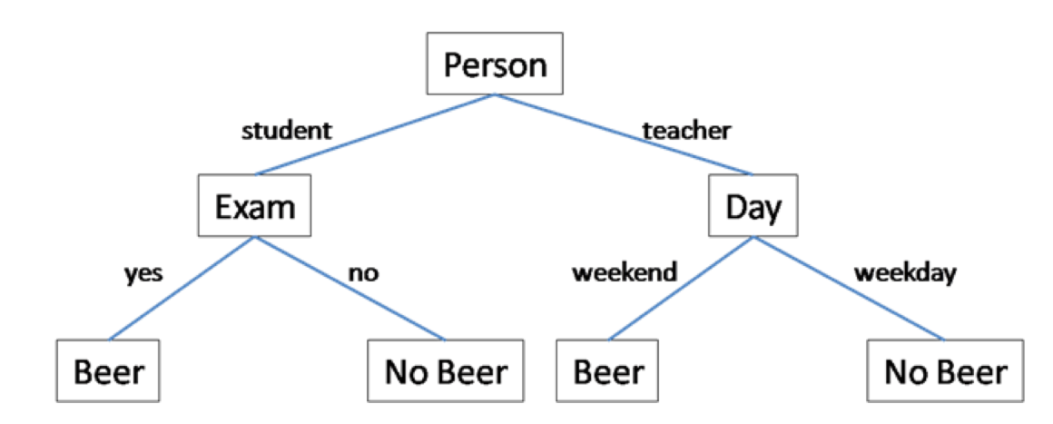
Решающее дерево
Экзамен по ML
Как выглядит линейная модель?
Бинарное дерево, где
во внутренних вершинах заданы предикаты,
в каждой листовой вершине задан прогноз.
Отвечает
Не отвечает
Как устроен RMSProp?
Что такое F-мера?
Наиболее популярные предикаты
Прогноз в листе
Задача регрессии: вещественное число. Задача классификации: класс, вероятности классов.
Параметры решающего дерева
Число вершин. Число потомков у каждой вершины. Предикаты. Прогнозы в листьях.
Отвечает
Не отвечает
Отвечает
Не отвечает
5
4
3
2
После экзамена по ML

Slide 3
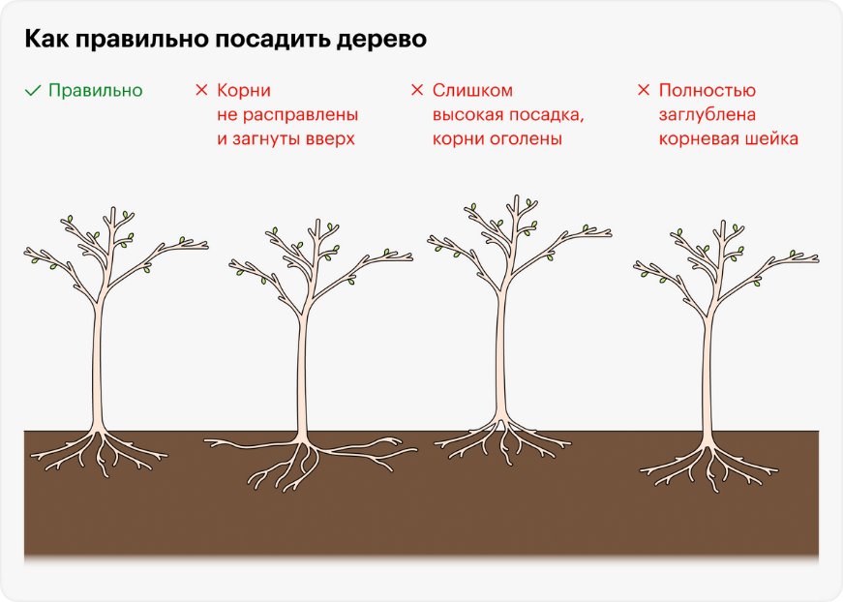
Как посадить дерево?
Жадный алгоритм построения дерева
1. Поместить в корень всю выборку: X1 = X.
2. Начать построение с корня: m = 1.
3. Если выполнен критерий останова для вершины m, то считаем прогноз и выход.
4. Найти лучшее разбиение [xj ≤ t] для вершины m.
5. Разбить вершину m на дочерние вершины l и r.
6. Повторить шаги 3-6 для дочерних вершин l и r.

Slide 4
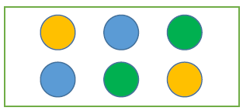
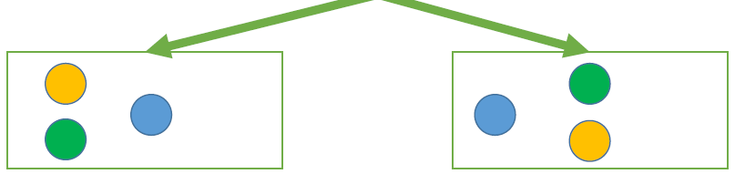
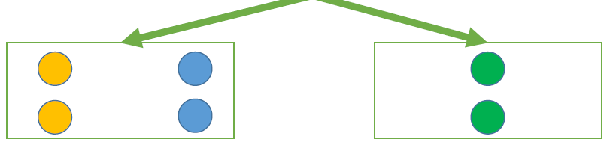
Как посадить дерево?
Жадное построение
Растим дерево от корня к листьям

Slide 5
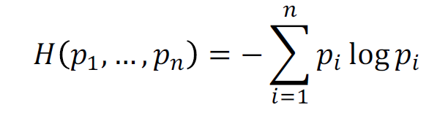
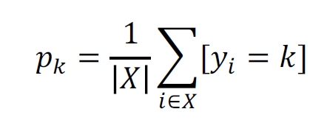
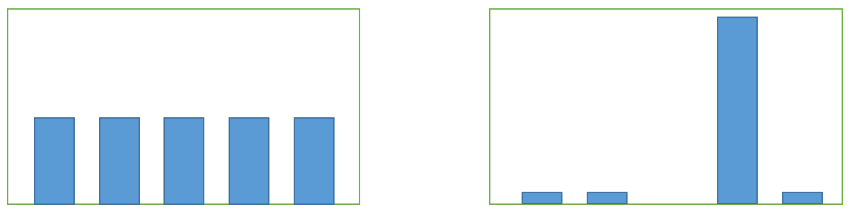
Как сравнить разбиения?
Энтропия – мера неопределенности распределения.
Дискретное распределение:
(0.5, 0.5, 0)
H = 0.693
(0, 0, 1)
H = 0*
(0.33, 0.33, 0.33)
H = 1.09
(0.33, 0.33, 0.33)
H = 1.09
Высокая энтропия
Низкая энтропия
*Считаем, что 0ln(0)=0

Slide 6
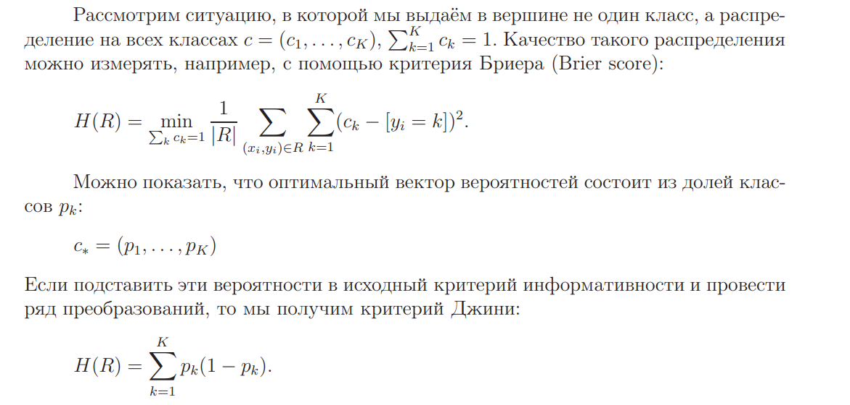
Как сравнить разбиения?
Выдаём в вершине распределение классов
c = (с1, …, ck).
Качество такого распределения можно измерить с помощью критерия Бриера:
Оптимум – доли классов: с*=(p1, …, pk):
При подстановке c* в исходный H(R) получим критерий Джини:
(0.5, 0.5, 0)
H = 0.5
(0, 0, 1)
H = 0
(0.33, 0.33, 0.33)
H = 0.66
(0.33, 0.33, 0.33)
H = 0.66

Slide 7
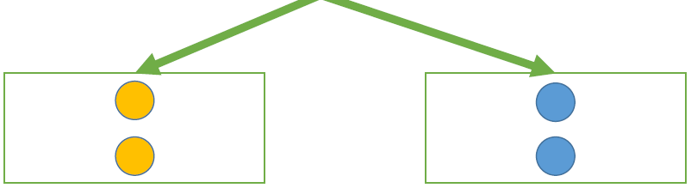
Как сравнить разбиения?

Slide 8
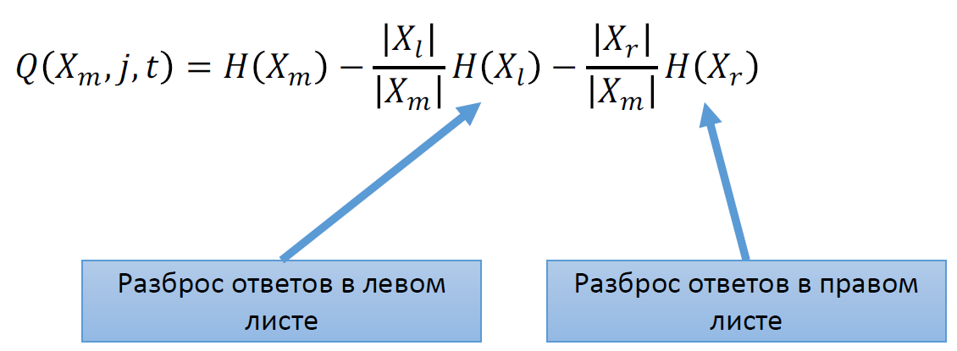
Поиск разбиения
Выбор лучшего предиката в вершине
Пусть в вершине m оказалась выборка Xm. Q(Xm, j, t) – критерий качества условия [xj ≤ t].
Ищем лучшие параметры j и t перебором:
Q(Xm, j, t) → max(j, t)

Slide 9
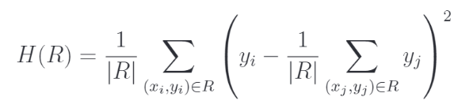
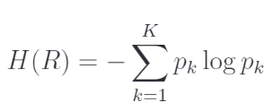
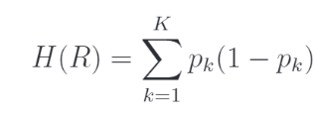
Критерии информативности
H(X). Зависит от ответов на выборке X. Чем меньше разброс ответов, тем меньше значение H(X).
Регрессия
Классификация
Дисперсия
Энтропия
Критерий Джини
Notes:
Энтропийный критерий и критерий Джини дают одинаковые результаты

Slide 10
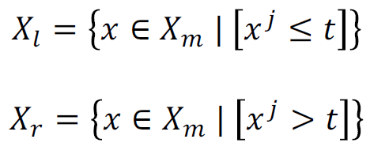
Поиск разбиения
После того, как разбиение найдено, разбиваем Xm на 2 подвыборки.
Повторяем для Xl и Xr.

Slide 11
Критерии останова
Ограничение максимальной глубины дерева.
Ограничение минимального числа объектов в листе.
Ограничение максимального числа листьев в дереве.
Если ошибка константного прогноза в вершине менее задаваемого порога.
В вершине все объекты одного класса.

Slide 12
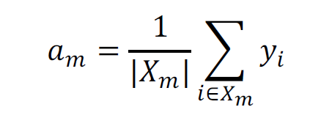
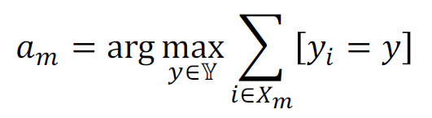
Прогноз в листе
Регрессия
Классификация
Оптимальный прогноз с точки зрения оптимизируемого функционала.
Вероятности классов.
Наиболее популярный класс.

Slide 13
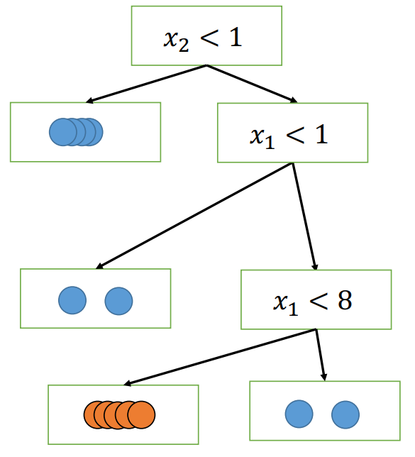
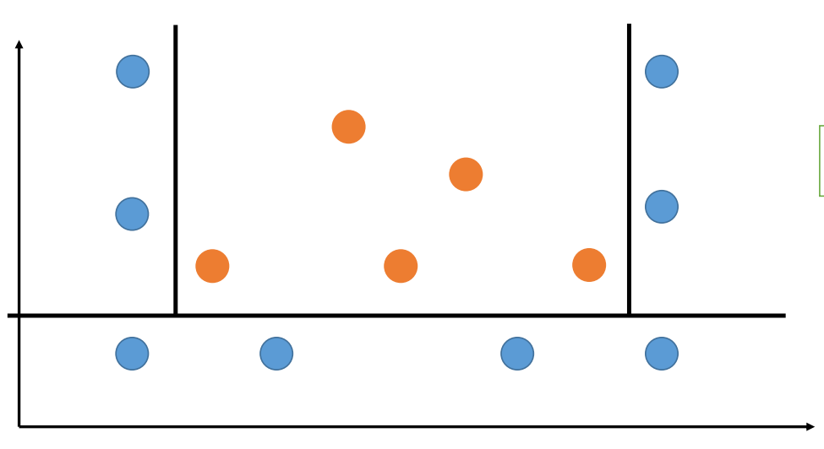
Обучение деревьев
Восстанавливают сложные нелинейные закономерности.
Могут построить сколь угодно сложную поверхность. Для этого увеличивают глубину.
Склонны к переобучению.

Slide 14
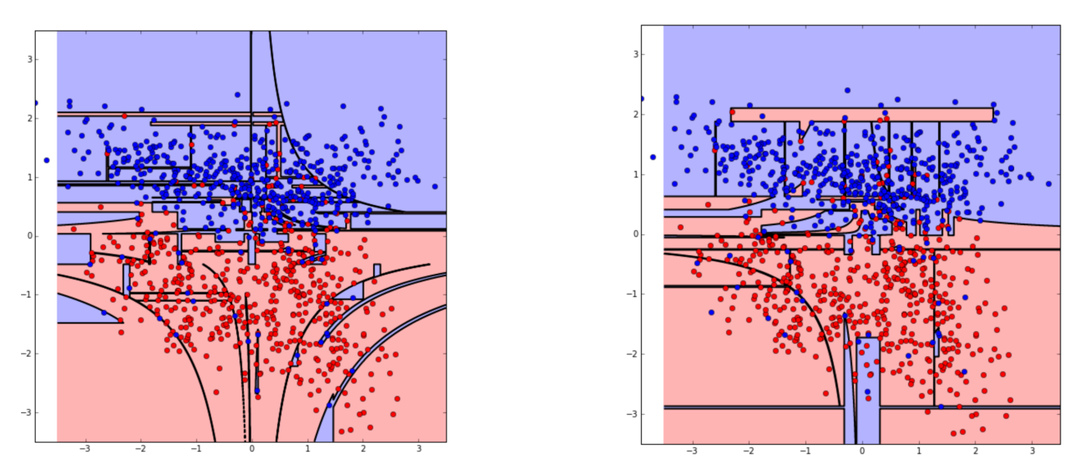
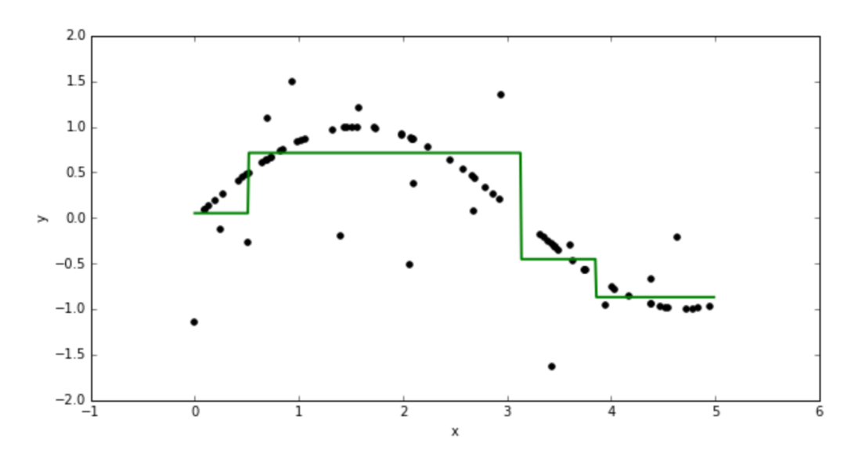
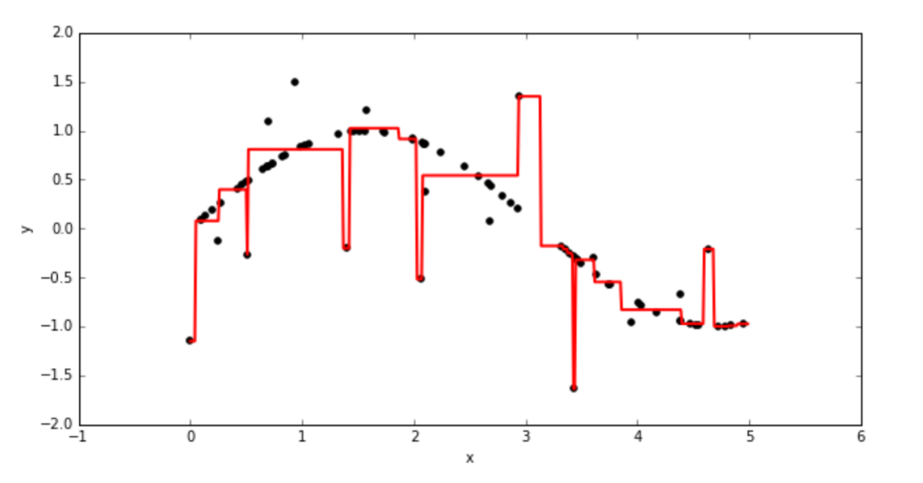
Переобучение деревьев
Дерево может достичь нулевой ошибки на любой выборке. Такое дерево, скорее всего, переобучено.
Pruning (стрижка) для борьбы с переобучением.
Неустойчивость деревьев.
Глубина дерева = 2
Глубина дерева = 5

Slide 15
1. Решающее дерево – мощная модель.
2. Обучение эвристическое.
3. Много тонкостей с переобучением.
4. Обычно используется в композициях.
Резюме

Slide 16
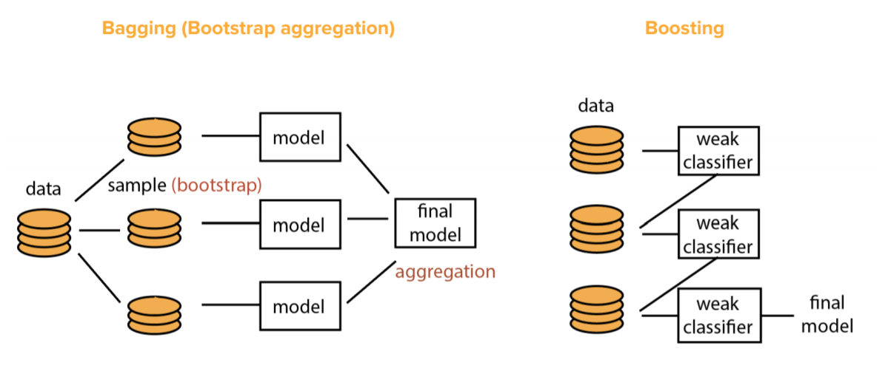

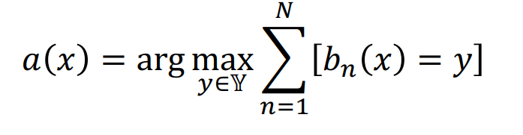
Композиции алгоритмов
N базовых алгоритмов b1(x), …, bn(x).
Композиция
Усреднение наблюдений
Majority vote
Notes:
Сколько всего стран в мире? Сколько лет университету?

Slide 17
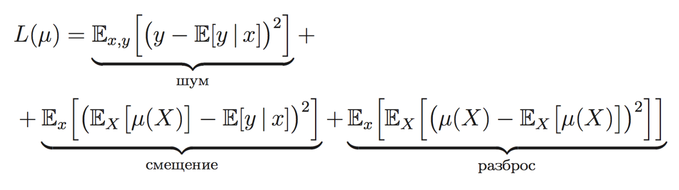
Bias-variance decomposition
Шум - как сильно ошибается оптимальная модель.
Смещение - как сильно в среднем отклоняется модель (конкретного метода обучения) от оптимальной модели.
Разброс - как сильно меняется модель при изменении обучающей выборки (устойчивость модели).
Notes:
Ошибка метода обучения раскладывается на три слагаемых: шум, смещение и разброс.

Slide 18
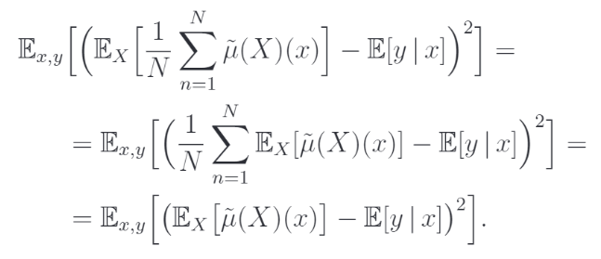
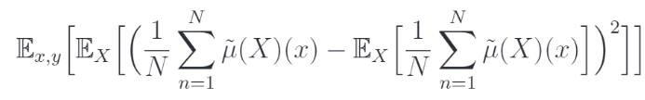
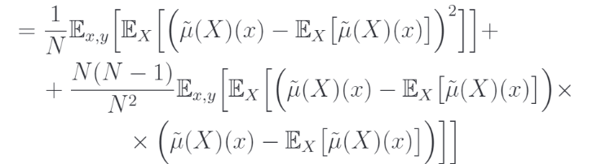
Композиции алгоритмов
Как по одной выборке обучить N разных моделей?
Bootstrap
Выбираем из обучающей выборки l объектов с возвращением.
~⅔ l различных объектов в каждой подвыборке.
Bagging (Bootstrap Aggregating)
Базовые алгоритмы обучаются независимо на своём подмножестве данных.
Ответы базовых алгоритмов усредняются или выбор ответа по большинству.
Метод случайных подпространств
Выбор лучшего предиката в конкретной вершине основан на случайном подмножестве признаков.
Смещение композиции, обученной с помощью бэггинга
Дисперсия композиции, обученной с помощью бэггинга
Notes:
Почему обучаться на подвыборке признаков плохо? У беггинга смещение такое же, как у 1 базовой модели. Разброс уменьшается тем сильнее, чем меньше корреляция между базовыми моделями. Вывод: если дерево имеет высокое смещение, бэггинг не даст хороший результат.

Slide 19
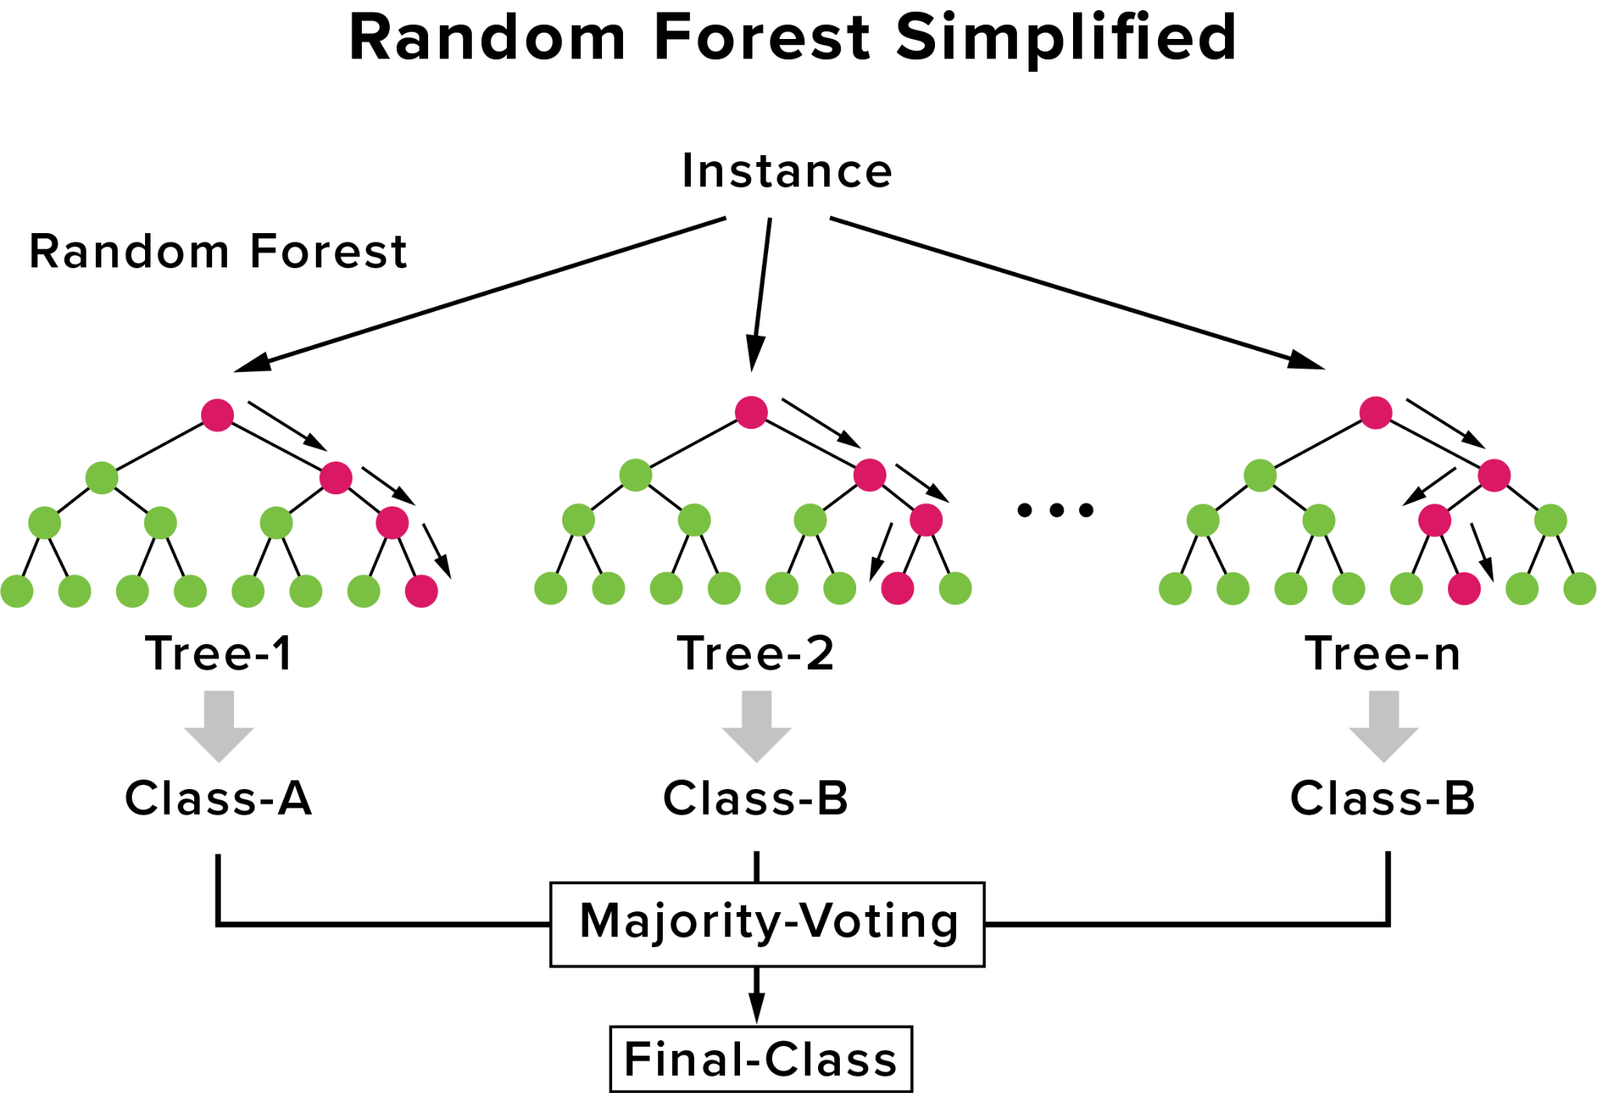
Случайный лес
Для n=1, …, N:
Генерируем подвыборку из Х с помощью бутстрапа.
Строим решающее дерево bn(x) на данной подвыборке.
Дерево строится, пока в каждом листе не окажется более n_min объектов. Базовые деревья глубокие.
Оптимальное разбиение ищется среди q случайных признаков (метод случайных подпространств). Выбираются заново при каждом разбиении!

Slide 20
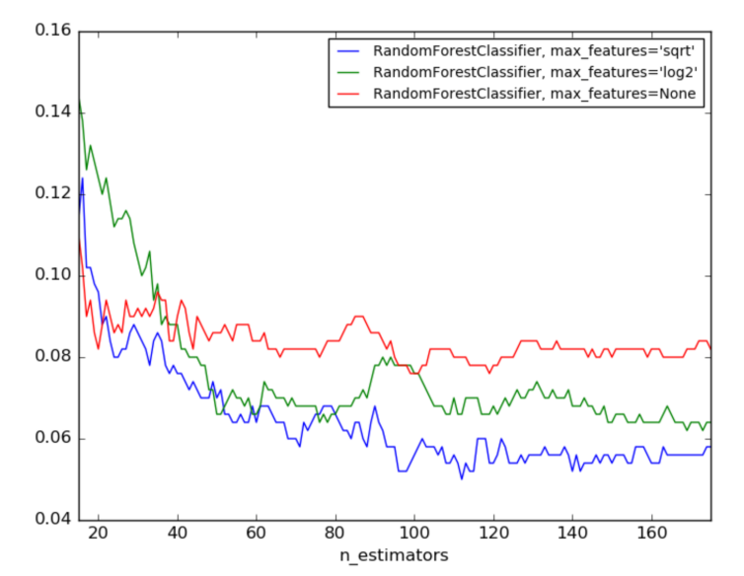
Универсальный метод машинного обучения.
Не переобучается при росте числа базовых алгоритмов.
Долгое обучение.
Если дерево имеет высокое смещение, то бэггинг не даст хороший результат.
Резюме

Slide 21
ML School by REU
Data Science Club
Спасибо за внимание!
Васильева Наталья
nvasileva.1609@gmail.com
tg: +79035249776

